Slide 1
اصول سرپرستی
جلسه نهم
ناطقی
استهلاک

Slide 2


Slide 3
سخنی با دانشجویان
با توجه به شیوع ویروس کرونا و تعطیلی مراکز آموزشی و دانشگاهها جهت جلوگیری از گسترش این بیماری، مقرر گردید مباحث درسی در قالب پاورپوینت برای دانشجویان ارایه شود. لذا از دانشجویان عزیز انتظار می رود به دقت مباحث ارایه شده را مطالعه و در صورت ابهام از طریق واتساپ سوالات خود را مطرح نمایند تا در اسرع وقت پاسخ دهم.
در پایان ضمن تاکید بر لزوم رعایت مسایل بهداشتی، برای همه شما آرزوی سلامتی دارم.
ناطقی 09125265130

Slide 4
عناوین جلسه هشتم
استهلاک
روشهای محاسبه استهلاک
علل استهلاک
سرویس و نگهداری دستگاهها

Slide 5
مقدمه
در دنیای پرشتاب و رو به تحول کنونی، همه چیز دستخوش تحول و دگرگونی و تغییر سریع است، انفجار علم و تکنولوژی موجب برهم زدن معادلات در عرصه کار و تولید بویژه در صنعت شده و نوآوری، تغییر ابزار و تجهیزات صنایع جدید روز به روز بر رونق تولید افزوده است.
در این عرصه، مساله جایگزینی تکنولوژی جدید از یک سو و از طرف دیگر توجه به امر فرسودگی یا خرابی یا زوال دستگاهها و بروز حوادث احتمالی و منابع مادی و دارایی های ثابت و غیر قابل استفاده سازمان ضرورت بررسی استهلاک ابزار و تجهیزات و حتی نگهداری و تضمین سلامت سرمایه سرمایه انسانی سازمان مدیران و سرپرستان بر آن می دارد تا با ترویج اصول بهره برداری صحیح از منابع و روشهای کنترل کیفیت از طریق آموزشهای لازم در حوزه تعمیر، نگهداری، تعویض و نظایر آن موجبات جلوگیری از هدر رفتن سرمایه های ثابت سازمان فراهم سازند و همواره مرغوبیت کالا را در سطح مطلوب نگه داشته و با کنترل و بازبینی مستمر و نوبه ای و برنامه ریزی های دقیق و مداوم به بررسی نقص های احتمالی ماشین آلات و ابزار و تجهیزات پی برده و با برطرف ساختن اشکالات احتمالی و رفع نقایص موجود کیفیت تولید و بهره وری و کارایی دستگاهها را تضمین نمایند.
ادامه

Slide 6
استهلاک
تعریف استهلاک: استهلاک به معنای کاهش مستمر و تدریجی ارزش و بهای سرمایه های ثابت به دلیل فرسودگی، کهنگی و باطل شدن آنهاست.
به عبارتی به مجموع نقایص، عیب هایی که به مرور زمان در یک ماشین یا وسیله پیدا شده و موجب کاهش کارایی و از دست دادن دقت (یا خرابی) آن می شود استهلاک اطلاق می گردد.

Slide 7
علل بروز استهلاک
دلایلی که باعث بروز استهلاک می شوند عبارتند از:
1) اصطکاک و ساییدگی و خوردگی های مستمر وسایل
2) استقرار نامناسب دستگاهها
3) عدم اطلاع و آشنایی کارکنان و کارگران فنی با فرهنگ استفاده صحیح از وسایل و ماشین آلات.
5) عدم اطلاع از نگهداری، تعمیر، بازسازی و سرویس دهی منظم از دستگاهها.
6) نامطلوب و نامناسب بودن محیط انبار از نظر رطوبت، دما، نور شدید خورشید که منجر به فرسودگی کالاها می گردد.

Slide 8
محاسبه استهلاک
روشهای مختلفی برای محاسبه استهلاک وجود دارد که در ادامه به چند روش مهم اشاره می کنیم:
1) روش خط مستقیم: ساده ترین و شاید متداول ترین روش محاسبه استهلاک است. در این روش مقدار استهلاک سالیانه ثابت است.
2) روش جمع ارقام سنوات: مقدار استهلاک در سال اول بیشترین مقدار را دارد و بر حسب یک نسبت مشخص کاهش می یابد تا جایی که در سال اخر کمترین مقدار استهلاک را داراست.
3) روش موجودی نزولی: در روش موجودی نزولی، مقدار استهلاک سالیانه بر حسب یک نرخ یکنواخت و ثابت کاهش می یابد.
ادامه

Slide 9
محاسبه استهلاک
4) روش وجوه استهلاکی: در این روش مقدار استهلاک در سال اول کمترین مقدار و بتدریج افزایش یافته تا جایی که در سال آخر بیشترین مقدار استهلاک را خواهد داشت.
5) روش تعداد تولید: در روش استهلاک بر اساس تعداد تولید، مقدار ثابتی استهلاک برای هر واحد تولید شده در نظر گرفته می شود.
6) روش مدت عملیات: در روش استهلاک بر اساس مدت عملیات، مقدار ثابتی استهلاک برای هر روز یا ساعت عملیاتی در نظر گرفته می شود.

Slide 10
سرویس و نگهداری دستگاهها
راههای جلوگیری و کنترل استهلاک وسایل
1) آموزش و تربیت نیروهای ماهر، متخصص و کاردان برای بررسی مستمر و مداوم وسایل و تجهیزات
2) چکاپ و سرویس دهی منظم و نوبه ای یا ماهانه ماشین آلات و ابزار بوسیله روغن کاری منظم، تمیزکاری، تعمیر بموقع، تعویض قطعات و نظایر آن
3) بازبینی محل استقرار دستگاهها و تامین فضا و مکانی ایمن و دور از رطوبت، نور، آفتاب شدید، حرارت، لرزش و نظایر آن
4) توجه به چگونگی حمل و نقل، فضای مورد نیاز و فونداسیون مناسب برای استقرار دستگاهها
ادامه

Slide 11
سرویس و نگهداری دستگاهها
5) بهره گیری از تجارب مشاورین و متخصصین فنی در امر تهیه، تامین و خرید تجهیزات
6) کاهش نیروهای تماس و اصطکاک بین سطوح اشیاء و ماشین آلات
7) بازرسی مداوم حین کار به منظور روشن شدن عیب پنهانی دستگاهها
8) تهیه شناسنامه برای ماشین آلات و استفاده از دفترچه های راهنما و طبقه بندی وسایل سالم، اسقاطی، در دست تعمیر و درجه بندی آنها از نظر ضریب بهره وری

Slide 12
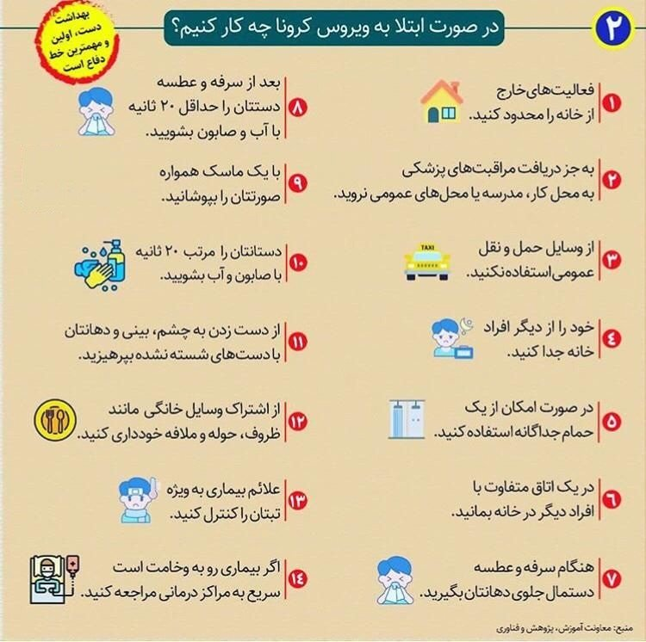
لطفا توصیه های بهداشتی را جدی بگیریم

